Slide 1
递归复习：
1、什么是递归调用？能解决什么问题？
2、递归如何返回？系统栈

Slide 2
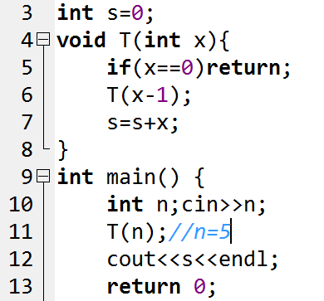
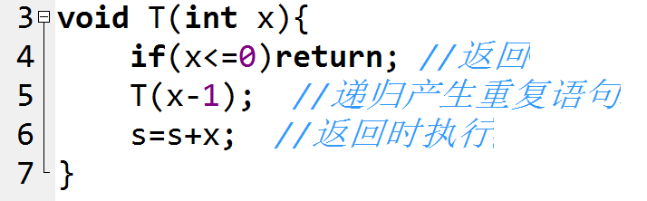
请说出T（）函数递归运行过程？
重复执行的语句

Slide 3
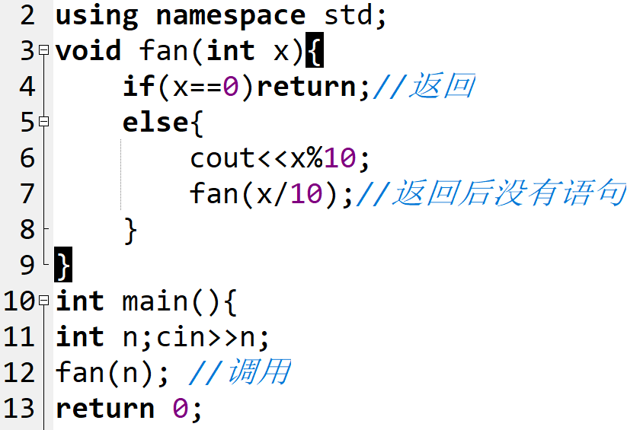
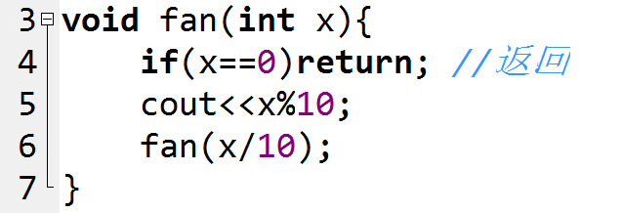
请说出Fan（）函数递归运行过程？

Slide 4
实验舱蛟龙三班
结构体的应用 （1）
zlj
2022.8

Slide 5
本节内容：
1、结构体类型应用
2、Sort如何对结构体类型排序

Slide 6
一、结构体
什么是结构体？有什么用？
1、是一种自定义数据类型。
2、可以把不同类型、不同含义的数据当作一个整体来处理。
区别于 数组（同一类型）

Slide 7
举个例：
1、如何存储张三同学的某次测试成绩？
包括：姓名，语文，数学，总分
2、如何存储整个班的同学的测试成绩？
struct tstudent
{
string name;
int chinese；
int math;
int total;
};
tstudent stu[101],x;

Slide 8
结构体定义：
struct 类型名称
{
数据类型1 成员名1；
数据类型2 成员名2；
……
};
结构体定义实例
struct tstudent
{
string name;
int chinese；
int math;
int total;
};
tstudent stu[101],x;
结构体使用注意事项：
1、结构体是一种自定义的数据类型，所以要先定义再使用
2、struct st() 后面不能加括号；

Slide 9
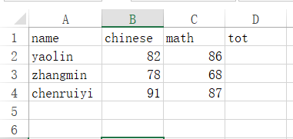
什么情况下用结构体？
有多项属性，需要整体操作。
struct tstudent
{
string name;
int chinese,math,total；
};
tstudent stu[101];

Slide 10
例1：《查找第一名》
给你一张按学号排列的成绩表，你能帮老师找到总分第一名并输出他的相关信息吗？
输入格式：
第一行一个整数n（n<1000）,以下n行，每行一个学生信息，包括姓名，语文、数学、英语的成绩，（成绩都是不超过100的整数）。
输出格式：
一行，包括姓名、总分、平均分信息。平均分保留2位小数。
样例输入：
3
Zhao 90 60 20
Li 90 90 90
wang 90 89 70
样例输出：
li 270 90.00

Slide 11
分析：
1、如何输入？如何计算总分、平均分？
2、每个学生有多个元素？用多个数组处理有哪些缺点？
swap（）
3、打擂台找最值时，如何学生看做一个整体来处理？

Slide 12
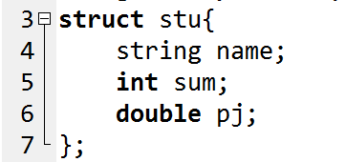
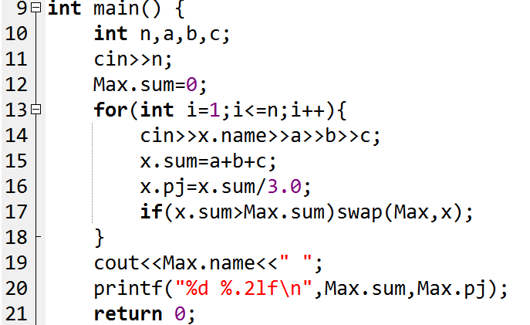

Slide 13
例3：〈铺地毯〉
第一象限铺上一些矩形地毯。一共有 n张地毯，编号从 1 到n。现在将这些地毯按照编号从小到大的顺序平行于坐标轴先后铺设，后铺的地毯覆盖在前面已经铺好的地毯之上。
地毯铺设完成后，想知道覆盖地面某个点的最上面的那张地毯的编号。注意：在矩形地毯边界和四个顶点上的点也算被地毯覆盖。
【输入】
输入共n+2行。
第一行，一个整数n，表示总共有n张地毯。
接下来的n行中，第i+1行表示编号i的地毯的信息，包含四个正整数a，b，g，k，每两个整数之间用一个空格隔开，分别表示铺设地毯的左下角的坐标（a，b）以及地毯在x轴和y轴方向的长度。
第n+2行包含两个正整数x和y，表示所求的地面的点的坐标（x，y）。
对于30%的数据，有n≤2；
对于50%的数据，0≤a, b, g, k≤100；
对于100%的数据，有0≤n≤10,000，0≤a, b, g, k≤100,000。
【输出】
输出共1行，一个整数，表示所求的地毯的编号；若此处没有被地毯覆盖则输出-1。

Slide 14
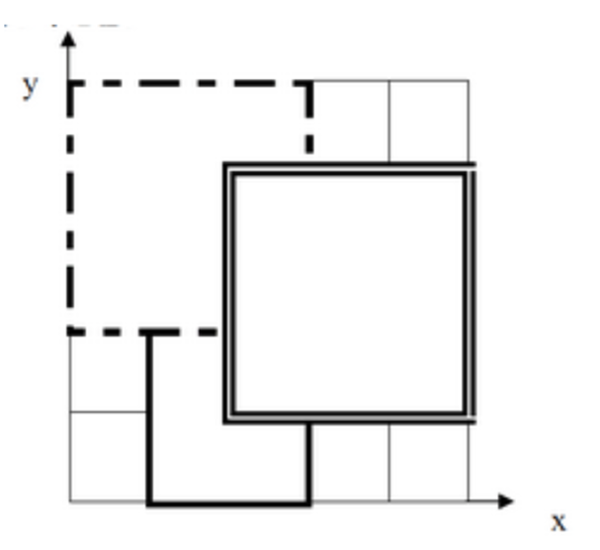
铺地毯
样例一
【样例输入】
3
1 0 2 3
0 2 3 3
2 1 3 3
2 2
【样例输出】
3
样例二
【样例输入】
3
1 0 2 3
0 2 3 3
2 1 3 3
4 5
【样例输出】
-1
2
3
1

Slide 15
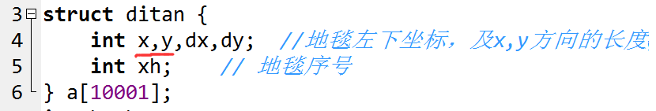
数据结构分析
数据存储结构

Slide 16
算法分析
数据存储结构
读取数据
依次枚举所有的地毯，检查是否覆盖（x，y）点，记录覆盖的地毯编号。
输出结果

Slide 17
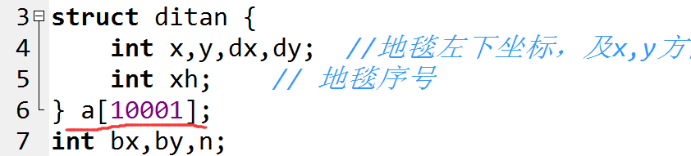

参考代码

Slide 18
二、sort在结构体中的应用
Sort ( 区间首位置，区间末位置+1 )

Slide 19
结构体中使用sort()
bool cmp(int x, int y){ //重定义规则
}
sort( [first , end) ) //位置前闭后开区间
sort(a,a+n,cmp); // cmp 自定义排序关键字 ，
cmp 支持调入第三方自定义比较函数（如果是结构体中的某成员，要注意类型)

Slide 20
例7：谁考了第K名
输入n个同学的学号及成绩，请输出考了第K名的学生的学号及成绩。(成绩按总分排名，总分相同，学号小的排在前面)
第一行，两个整数分别表示 n ,k;以下n行，每行两个整数，分别表示学号及成绩。
【输出格式】
一行2个整数，分别表示考了第K名的学号及分数。
【输入样例】
5 2
1001 90
1002 100
1003 98
1004 67
1005 89
【输出样例】
1003 98

Slide 21
分析：
直接排序，输出第
K位的数据就可以了。Sort如何 对结构体排序？

Slide 22
分析：
Sort+结构体如何写？

Slide 23
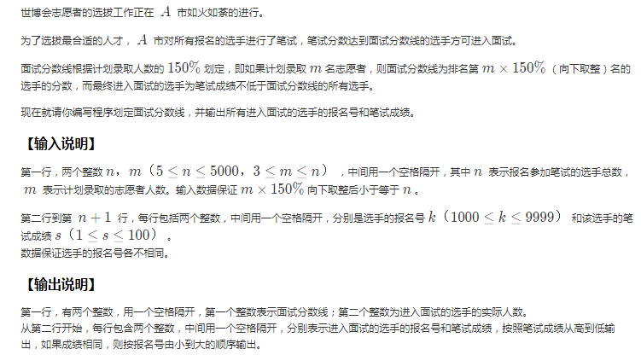
例8：分数线划定

Slide 24
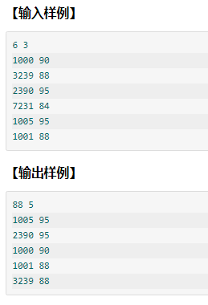
分数线划定
1、排序
2、取前 m*1.5 为分数线，
3、大于等于分数线，按序输出即可

Slide 25
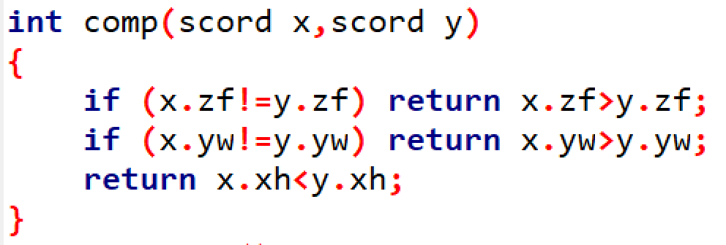
四、sort多关键字如何排序？
a 数组如何排序？
有多个关键字如何排序？
sort(a,a+n,cmp)
数据类型：结构类型
结构体：
Struct scord{ int yw;
int xh;
double zf;
}a[100]

Slide 26
例10：OJ上的排名
最近小盆友对OJ上的排名有了兴趣，每天都要相互问问排在第几名的是谁。但临近结业，网上测试较多，所以名次也经常会发生变化。今天又刚结束了一场测试，小盆友们都有了自己的分数，排名情况也应该会发生变化，请你根据测试分数，更新排名情况，并准确回答几位同学的询问。（最新排名是加上测试分数，然后按新总分排名）
输入格式
第一行，两个整数n,k，(1<=k<n<1000)表示有n个同学参与排名，回答k次关于名次的询问。 以下n行，每行一个学生信息，包括姓名，原总分，今天测试成绩。（都是整数） 以下k行，每行一个整数表示要询问的名次。
输出格式
K行，每行一个姓名，即一个询问名次的相应同学的
姓名。如果新的总分相同，编号小的排
在前面。（以输入顺序为1，2，……N为编号）
样例输入
5 2
li 180 90
ar 200 100
lll 190 99
hw 100 50
hehe 150 70
1
5
样例输出
ar
hw

Slide 27
例11：小D的生日蛋糕
今天是小D的生日，生日蛋糕自然是少不了。小D的朋友们一起去蛋糕店买蛋糕，可是等一行人到了蛋糕店之后，发现那里是人山人海啊-_-。这下可把店家给急坏了，因为人数过多，需求过大，所以人们要等好长时间才能拿到自己的蛋糕。老板为了最大限度的使每位客人尽快拿到蛋糕，因此他需要安排一个制作顺序，使每位客人的平均等待时间最少（如果制作时间相同的，先来的先做）。这使他发愁了，于是他请你来帮忙安排一个制作顺序，使得每位客人的平均等待时间最少。
输入： 输入有两行。第一行是一个整数n，(n<=1000,)表示有n种蛋糕等待制作。第二行有n个数，第i个数表示第i种蛋糕的制作时间。 输出： 输出包括一行，有n个整数，每2个整数间用空格隔开，
是蛋糕的制作顺序，每个数即是蛋糕的编号。
样例输入：
3 1 7 2 样例输出 ： 1 3 2 提示：请采用稳定排序。

Slide 28
分析：
让用时最少的排在前面就可以
1、按用时多少排序
2、用时相同的，按先后到顺序

Slide 29
例12：奖学金
某小学最近得到了一笔赞助，打算拿出其中一部分为学习成绩优秀的前5名学生发奖学金。期末，每个学生都有3门课的成绩:语文、数学、英语。先按总分从高到低排序，如果两个同学总分相同，再按语文成绩从高到低排序，如果两个同学总分和语文成绩都相同，那么规定学号小的同学排在前面，这样，每个学生的排序是唯一确定的。
任务：先根据输入的3门课的成绩计算总分，然后按上述规则排序，最后按排名顺序输出前五名名学生的学号和总分。注意，在前5名同学中，每个人的奖学金都不相同，因此，你必须严格按上述规则排序。例如，在某个正确答案中，如果前两行的输出数据(每行输出两个数:学号、总分) 是:
7 279
5 279
这两行数据的含义是:总分最高的两个同学的学号依次是7号、5号。这两名同学的总分都是 279 (总分等于输入的语文、数学、英语三科成绩之和) ，但学号为7的学生语文成绩更高一些。如果你的前两名的输出数据是:
5 279
7 279
则按输出错误处理，不能得分。

Slide 30
奖学金
样例输入一
【样例输入】
6
90 67 80
87 66 91
78 89 91
88 99 77
67 89 64
78 89 98
【样例输出】
6 265
4 264
3 258
2 244
1 237
样例输入二
【样例输入】
8
80 89 89
88 98 78
90 67 80
87 66 91
78 89 91
88 99 77
67 89 64
78 89 98
【样例输出】
8 265
2 264
6 264
1 258
5 258
【输入】
包含n+1行:
第1行为一个正整数n，表示该校参加评选的学生人数。
第2到n+1行，每行有3个用空格隔开的数字，每个数字都在0到100之间。第j行的3个数字依次表示学号为 j-1 的学生的语文、数学、英语的成绩。每个学生的学号按照输入顺序编号为1~n (恰好是输入数据的行号减1)。
所给的数据都是正确的，不必检验。
50%的数据满足:各学生的总成绩各不相同；
100%的数据满足: 6<=n<=300。
【输出】
共有5行，每行是两个用空格隔开的正整数，依次表示前5名学生的学号和总分。

Slide 31
写法一：多关键字排序
关键字一：总分
关键字二：语文分数
关键字三：序号

Slide 32
写法二：多关键字排序-库函数sort()
Int comp(stu x,stu y){ if( ) return 1
……….
}
sort(a,a+n,cmp)；

Slide 33
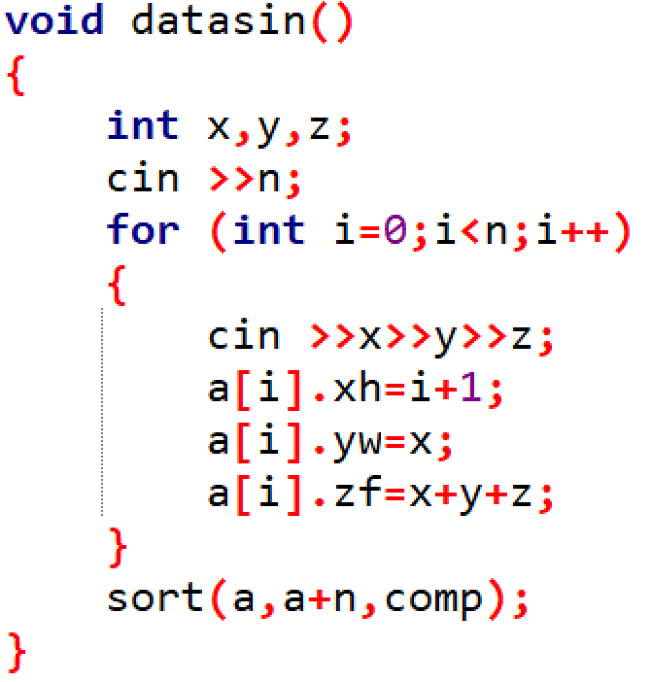
写法二：多关键字排序-库函数sort()

Slide 34
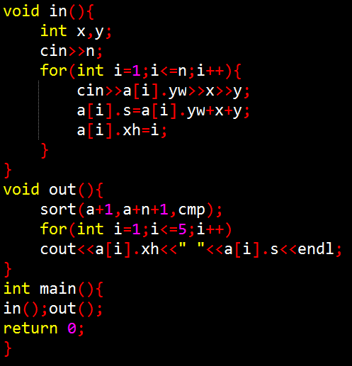
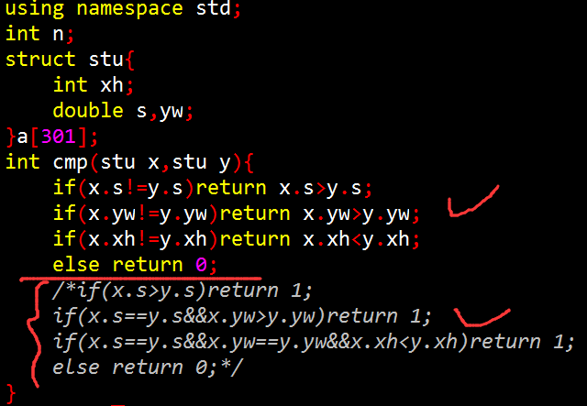

Slide 35
cmp函数的简单理解:
return true就会说明顺序不变。如果return false, 那么顺序不对需要交换, 注意情况要考虑周全。

Slide 36
一、结构体中运算符重载
结构体可以把几个属性捆绑在一起，看成一个整体，但在用sort的时候不能统一排序。除了外加如:cmp（）等外函改变sort的规则，也可以用运算符重载来改变sort规则，在运算的时候也当做一个整体，真正做到一个整体。

